Slide 1
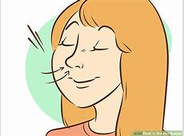
QUÉ ES LA RESPIRACIÓN?

Slide 2
ES UNA ACCIÓN INVOLUNTARIA QUE PERMITE: INGRESAR ELIMINAR

Slide 3
LA RESPIRACIÓN ES DE VITAL IMPORTANCIA TENIENDO EN CUENTA TRES FACTORES:
EL AIRE
EL AGUA
LOS ALIMENTOS

Slide 4
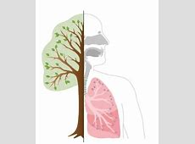
POR ESO DEBEMOS CUIDAR EL AMBIENTE NATURAL.

Slide 5
SABÍAS QUE RESPIRAR BIEN TIENE SUS BENEFCIOS???

Slide 6
QUE ESTA CUARENTENA NO TE GENERE UN MAL ESTAR
POR ESO… APRENDE A RESPIRAR!!!!!

Slide 7
TE PROPONGO ALGO!!! DALE???
INHALA Y EXHALA PROFUNDO UN PAR DE VECES Y PODES DESCUBRIR CAMBIOS EN VOS…
LO HICISTE??
GENIAL!!.. COMPARTILO CON ALGUIEN MÁS!!
BUENA SEMANA!!!

